Slide 1
ЗАКАЛИВАНИЕ В ДЕТСКОМ САДУ
МУНИЦИПАЛЬНОЕ ДОШКОЛЬНОЕ ОБРАЗОВАТЕЛЬНОЕ УЧРЕЖДЕНИЕ
ДЕТСКИЙ САД ОБЩЕРАЗВИВАЮЩЕГО ВИДА №30
Г. ЩЕКИНО
Подготовила
воспитатель
Мареева И.Н.
2017 год

Slide 2
Закаливание в детском саду – один из действенных методов укрепления иммунитета и профилактики заболеваний.
Цель закаливания– тренировка защитных сил организма, выработка способности быстро адаптироваться к новым условиям.
Основная задача: осуществлять комплексный подход к оздоровлению дошкольника средствами природы с учетом уровня его индивидуального здоровья при активном включении ребенка в процесс его формирования.

Slide 3
Принципы закаливания:
1.Систематичнось использования закаливающих процедур
2.Постепенность увеличение силы раздражающего воздействия
3. Последовательность в проведении закаливающих процедур
4. Учёт индивидуальных особенностей ребенка и состояние его здоровья
5.Комплексность воздействия природных факторов
6.Положительно – эмоциональное отношение ребенка к закаливающим процедурам

Slide 4
Противопоказания
• если еще не прошло пяти дней после заболевания или профилактической прививки,
• если еще не прошло двух недель после обострения хронического заболевания,
• повышенная температура у ребенка вечером,
• страх у ребенка перед закаливанием.

Slide 5
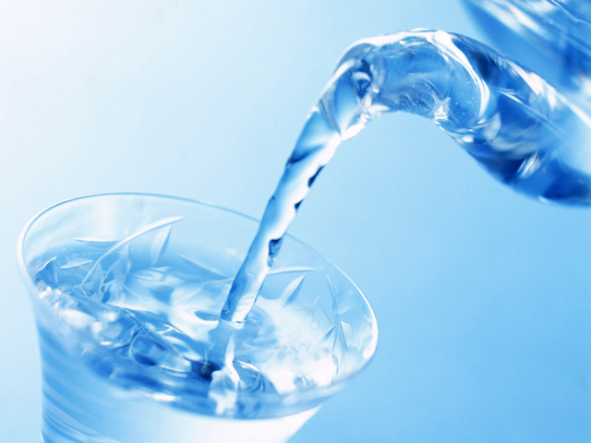
Формы закаливания:
ВОДА
СОЛНЦЕ
ВОЗДУХ

Slide 6
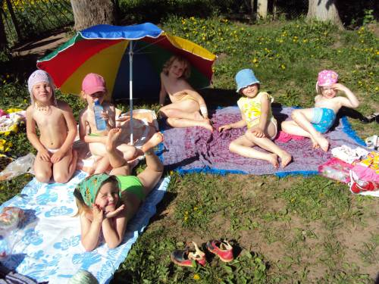
Закаливание солнцем
ИГРЫ В ТЕНИ
СОЛНЕЧНЫЕ ВАННЫ

Slide 7
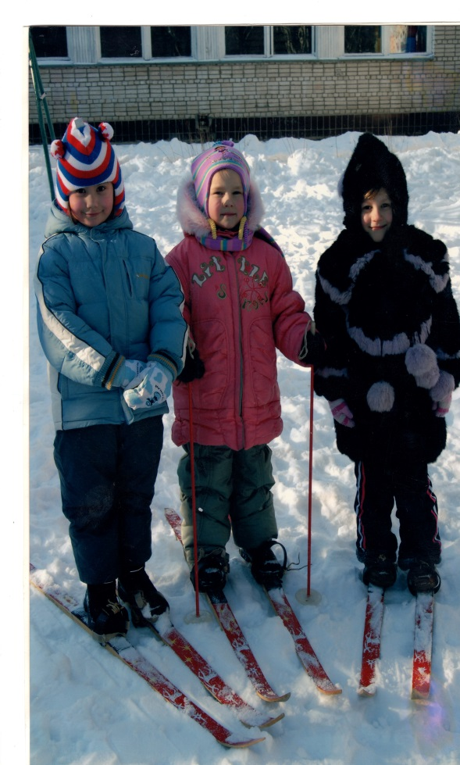
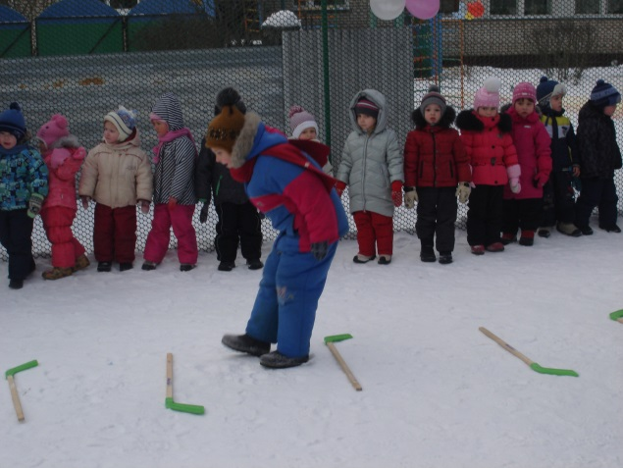
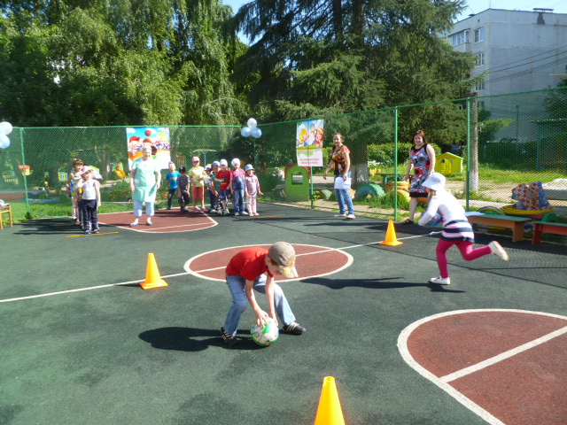
ЗАКАЛИВАНИЕ ВОЗДУХОМ
ПРОГУЛКИ НА СВЕЖЕМ ВОЗДУХЕ
ФИЗКУЛЬТУРНЫЕ ЗАНЯТИЯ НА ВОЗДУХЕ

Slide 8
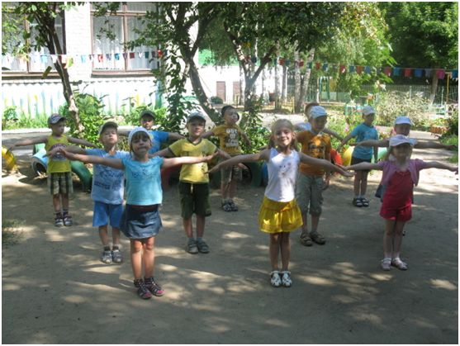
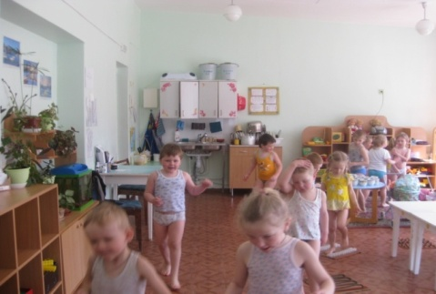
ПРИЕМ ДЕТЕЙ НА УЛИЦЕ И УТРЕННЯЯ ГИМНАСТИКА НА УЛИЦЕ (С МАЯ ПО СЕНТЯБРЬ)
КОНТРАСТНЫЕ ВОЗДУШНЫЕ ВАННЫ ПОСЛЕ СНА

